Slide 1

UBND PHƯỜNG LONG BIÊN
TRƯỜNG MẦM NON LONG BIÊN
LĨNH VỰC PHÁT TRIỂN NHẬN THỨC
Hoạt động: Khám phá
Đề tài: Khám phá chú bộ đội bộ binh
Lứa tuổi: MGN ( 4-5 tuổi)
Giáo viên: Đinh Thị Hồng Phấn

Slide 2

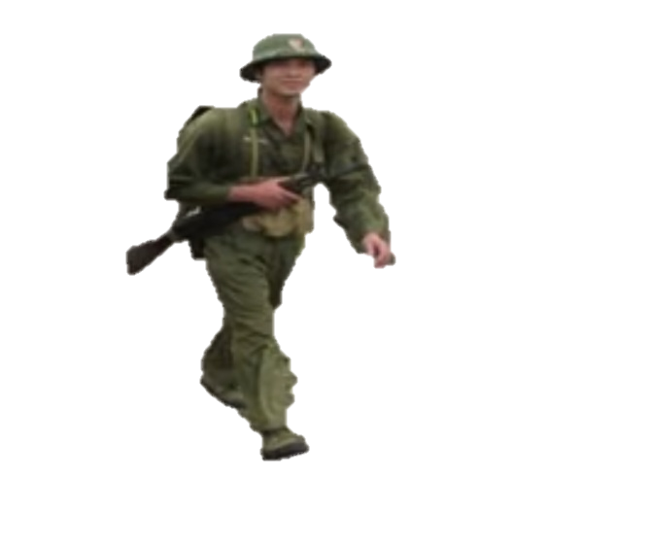
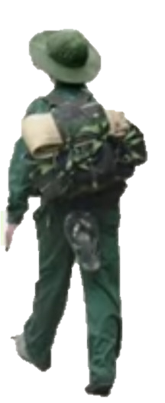
Mũ cối
Mũ tai bèo
Trang phục màu xanh
Ba lô
Súng
Giầy vải

Slide 3

Công việc chính của chú bộ đội bộ binh

Slide 4

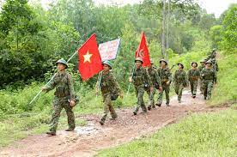
Hành quân

Slide 5
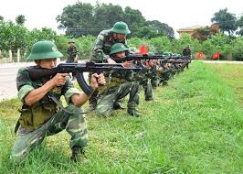
Bắn súng

Slide 6
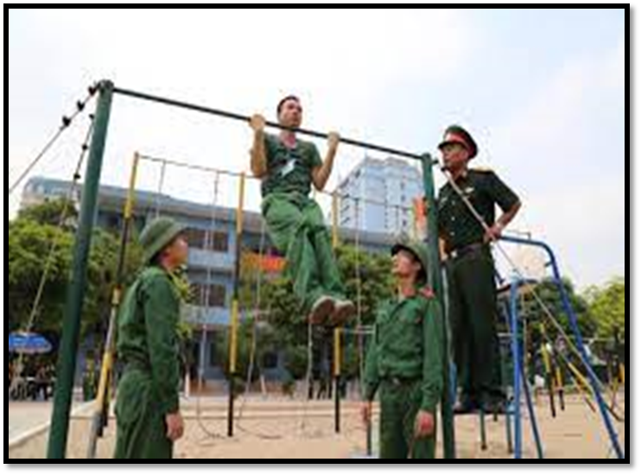
Rèn thể lực

Slide 7
Một số hoạt động khác của chú bộ đội

Slide 8
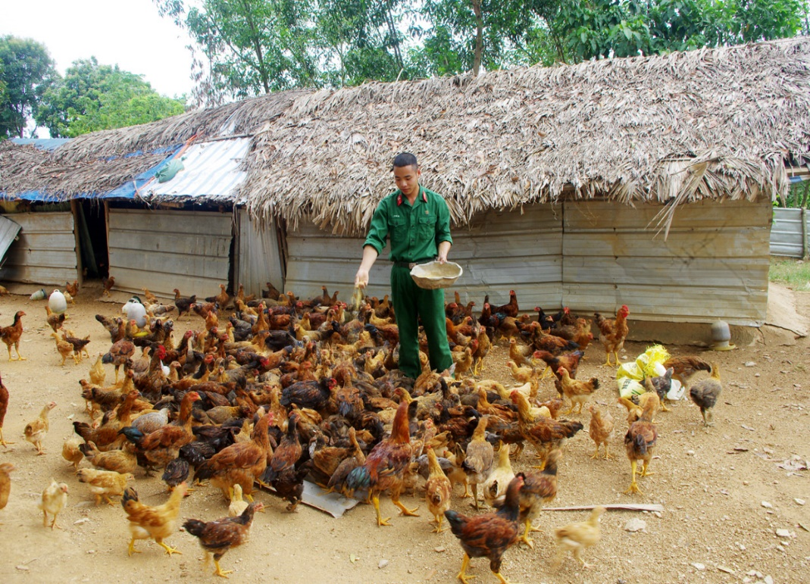
Bộ đội nuôi gà

Slide 9
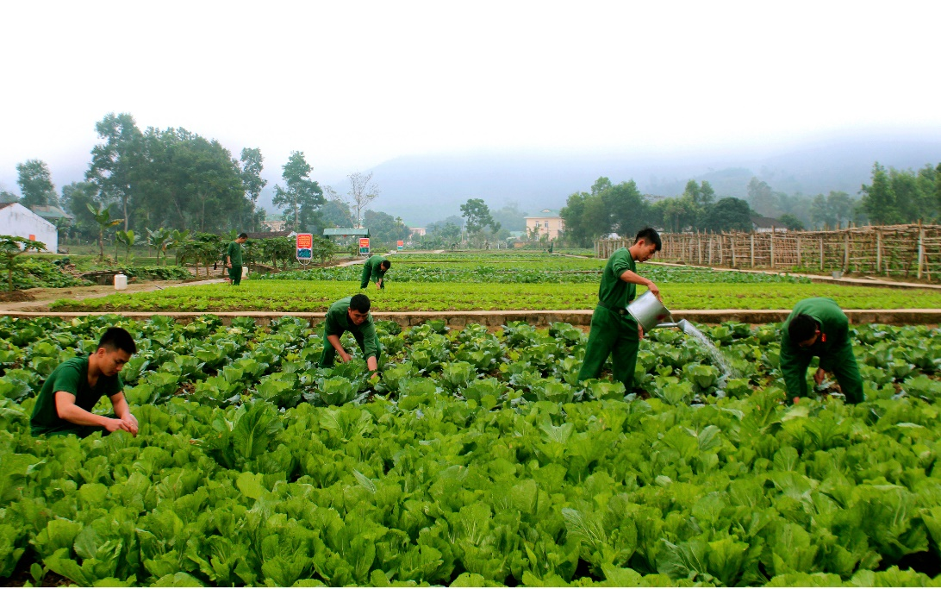
Bộ đội trồng rau

Slide 10
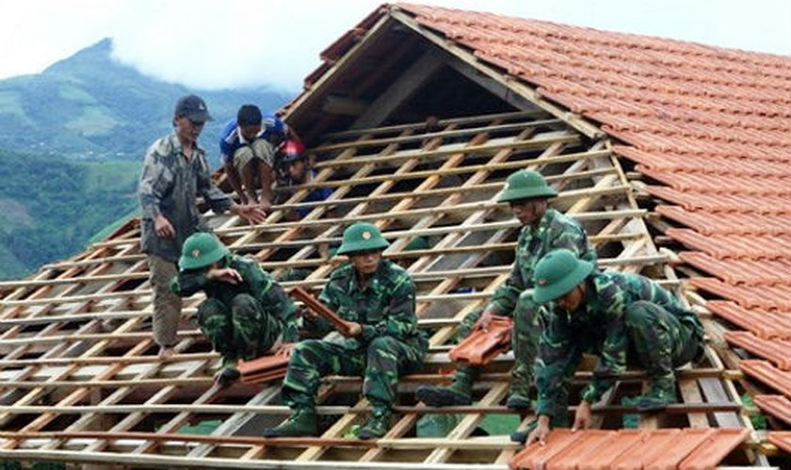
Bộ đội giúp dân lập mái nhà

Slide 11
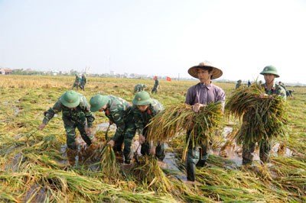
Bộ đội giúp dân gặt lúa

Slide 12
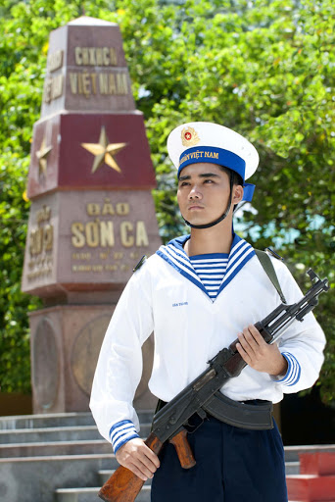
Bộ đội hải quân

Slide 13
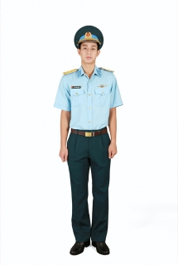
Bộ đội PK-KQ

Slide 14
Một số hoạt động kỷ niệm ngày 22/12

Slide 15
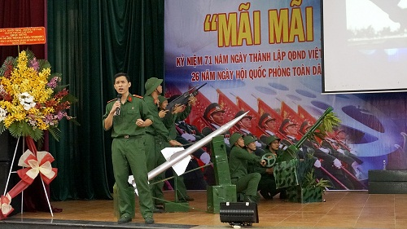

Slide 16
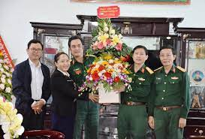

Slide 17
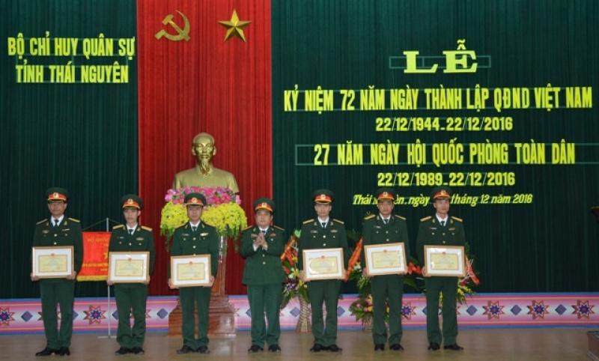

Slide 18

Trò chơi: Ai nhanh hơn

Slide 19

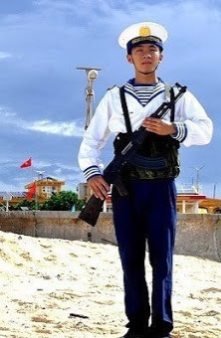
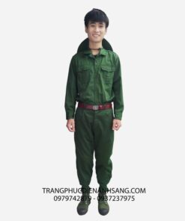
1
3
5
4
Câu 1: Bé hãy chọn trang phục của chú bộ đội bộ binh?
2
1
2
3

Slide 20
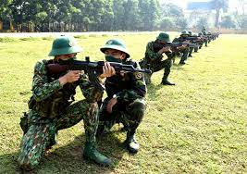
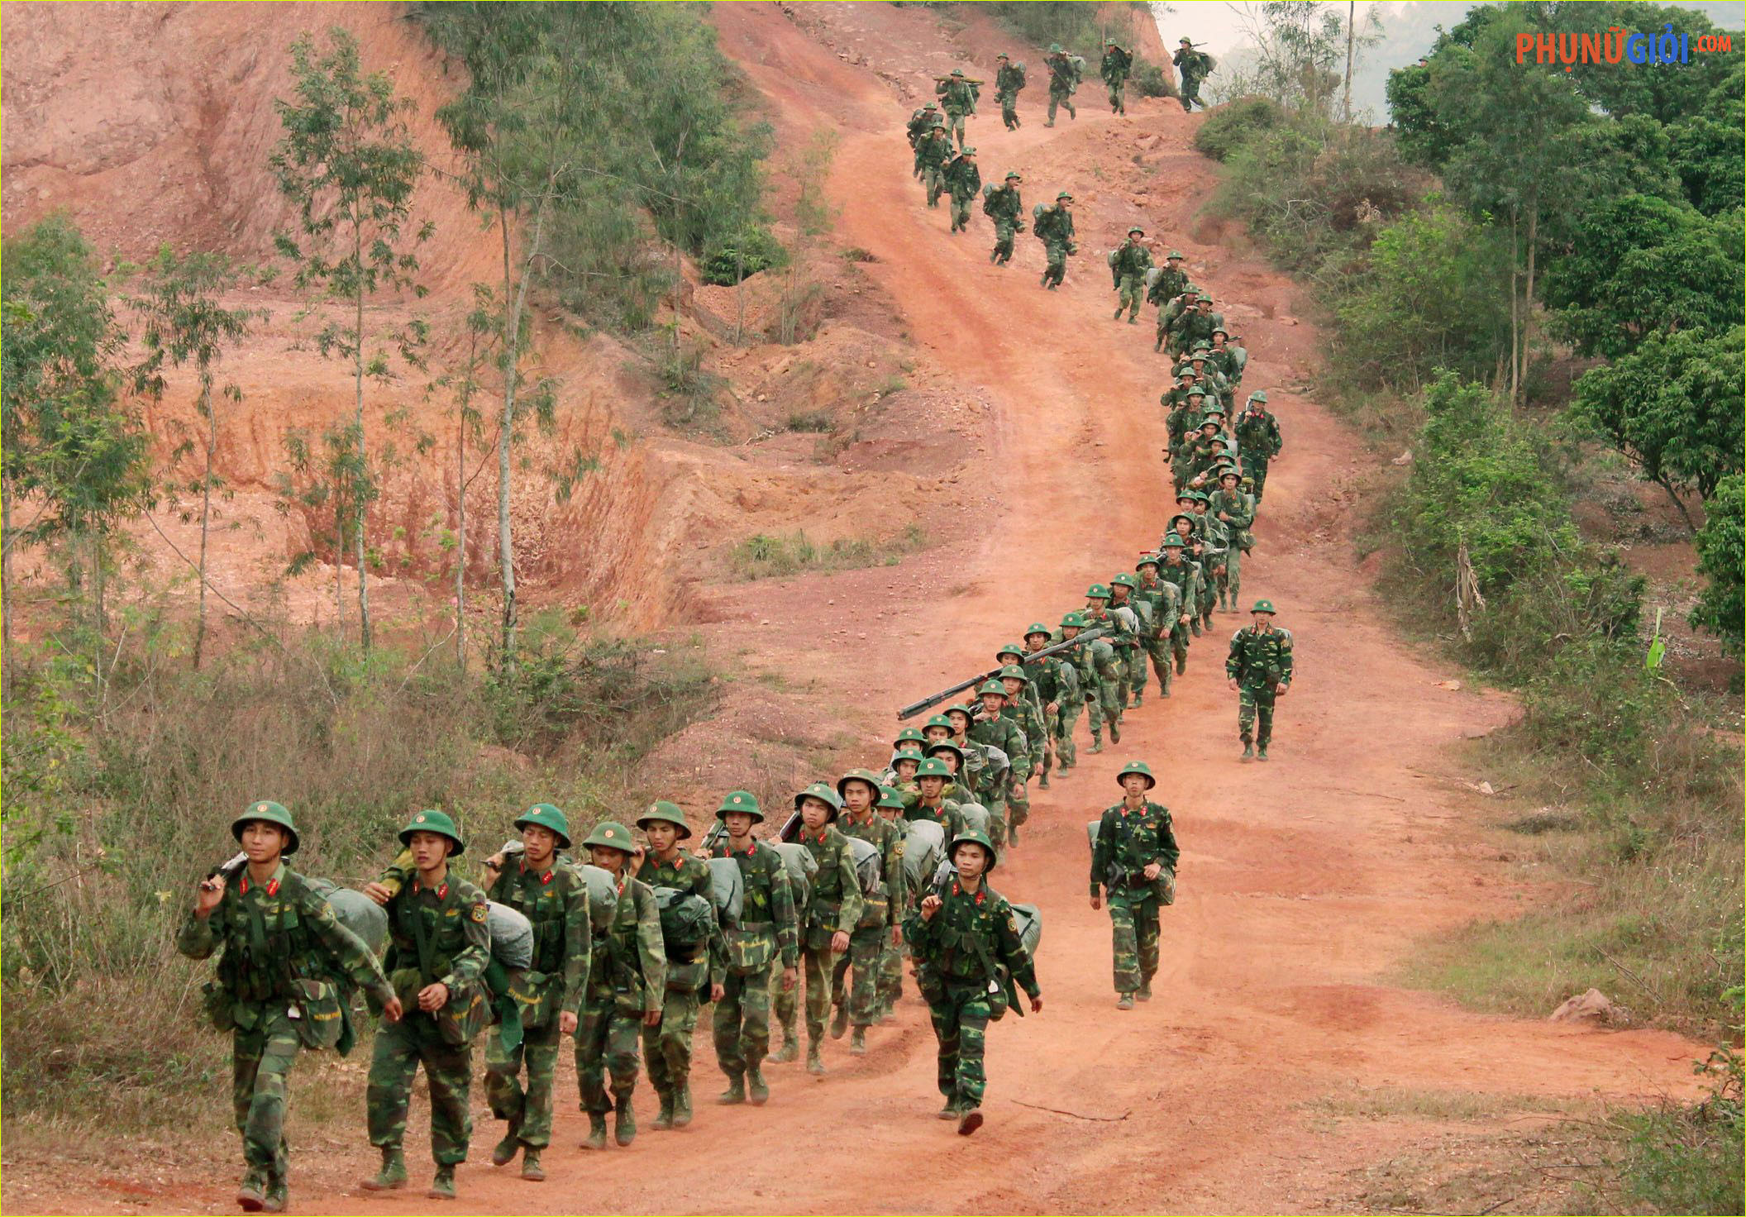
Câu 2: Bé hãy chọn công việc chính của chú bộ đội bộ binh?
3
5
4
2
1. Bắn súng
2. Hành quân
3. Cả 2 phương án trên

Slide 21
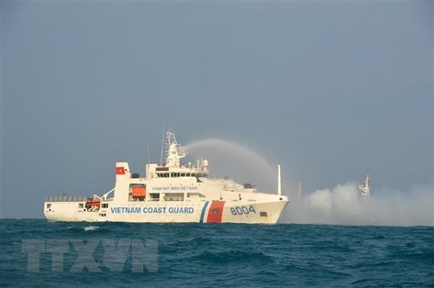
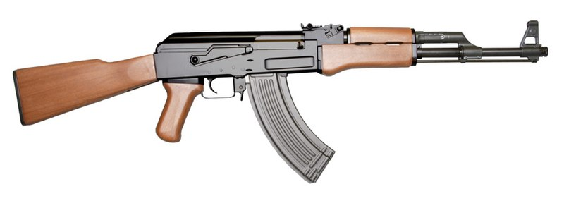
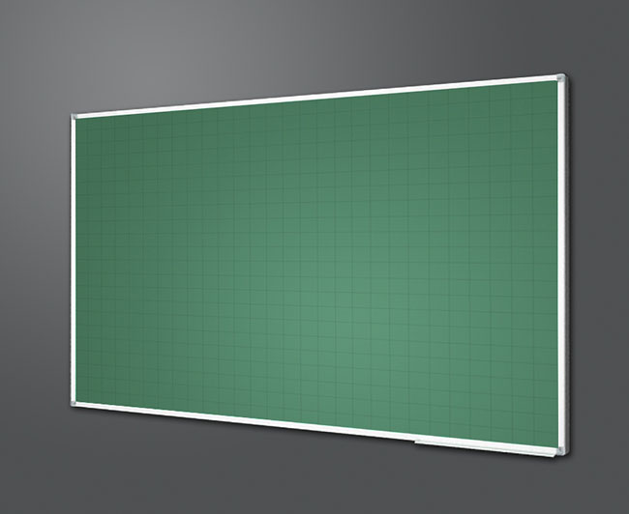
Câu 3: Đâu là dụng cụ chiến đấu của các chú bộ đội bộ binh?
3
4
2
1. Tàu
2. Súng
3. Bảng

